Slide 1
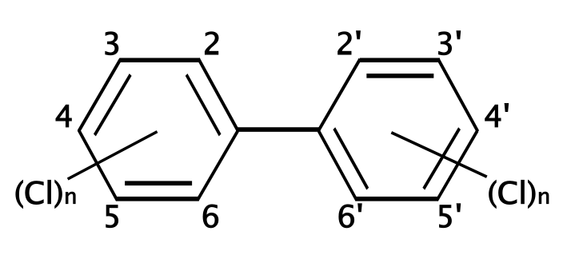
PCB
Poly Chlorinated Biphenyl
Notes:
PCB カネミ油症
OH-PCB

Slide 2
カネミ油症事件・食品汚染
1968年、北九州の製油会社・カネミ倉庫の「食用米ぬか油」（カネミライスオイル） 製造過程で熱媒体として使用されたカネクロール 400（PCB）が混入し、この汚染ライスオイルを摂取したことが原因で、北九州を中心とする西日本一帯で、クロルアクネ、内臓疾患の被害が発生した。
カネミ油症事件の前兆として、ダーク油事件（PCB汚染飼料を原因とする鶏の大量死事件）が、11年後の1979年には、台湾でも同様の油症事件が発生した。1999年にはベルギーでPCB汚染飼料による食品汚染が発生した。
5

Slide 3
PCB 異性体数 分離ピーク数 mono 3 3 di 12 10 tri 24 23 tetra 42 39 penta 46 38 hexa 42 40 hepta 24 23 octa 12 12 nona 3 3 deca 1 1
合計 209 192
PCB全異性体分析法の開発

Slide 4
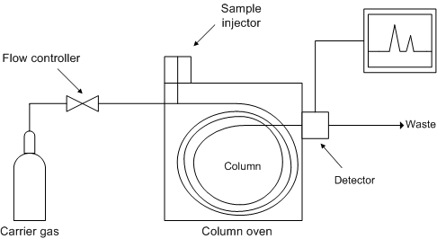
全異性体分析
・異性体毎に全く毒性が異なる
GC-MS
ガスクロマトグラフ-質量分析計
MS
（質量分析計）

Slide 5
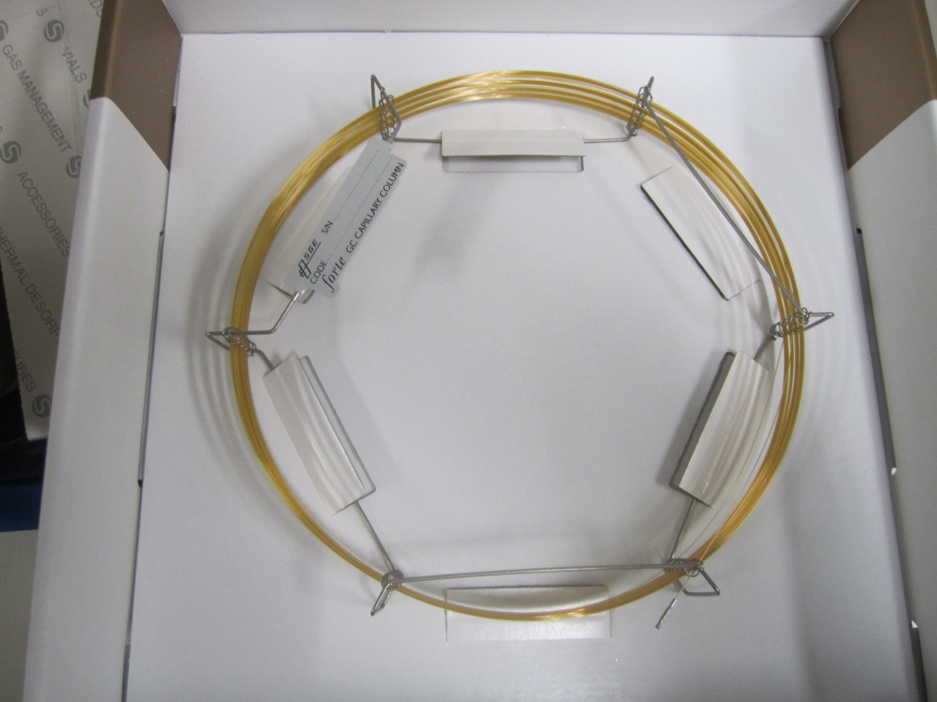
キャピラリーカラム
HT8-PCB 0.25mmID x 60m

Slide 6
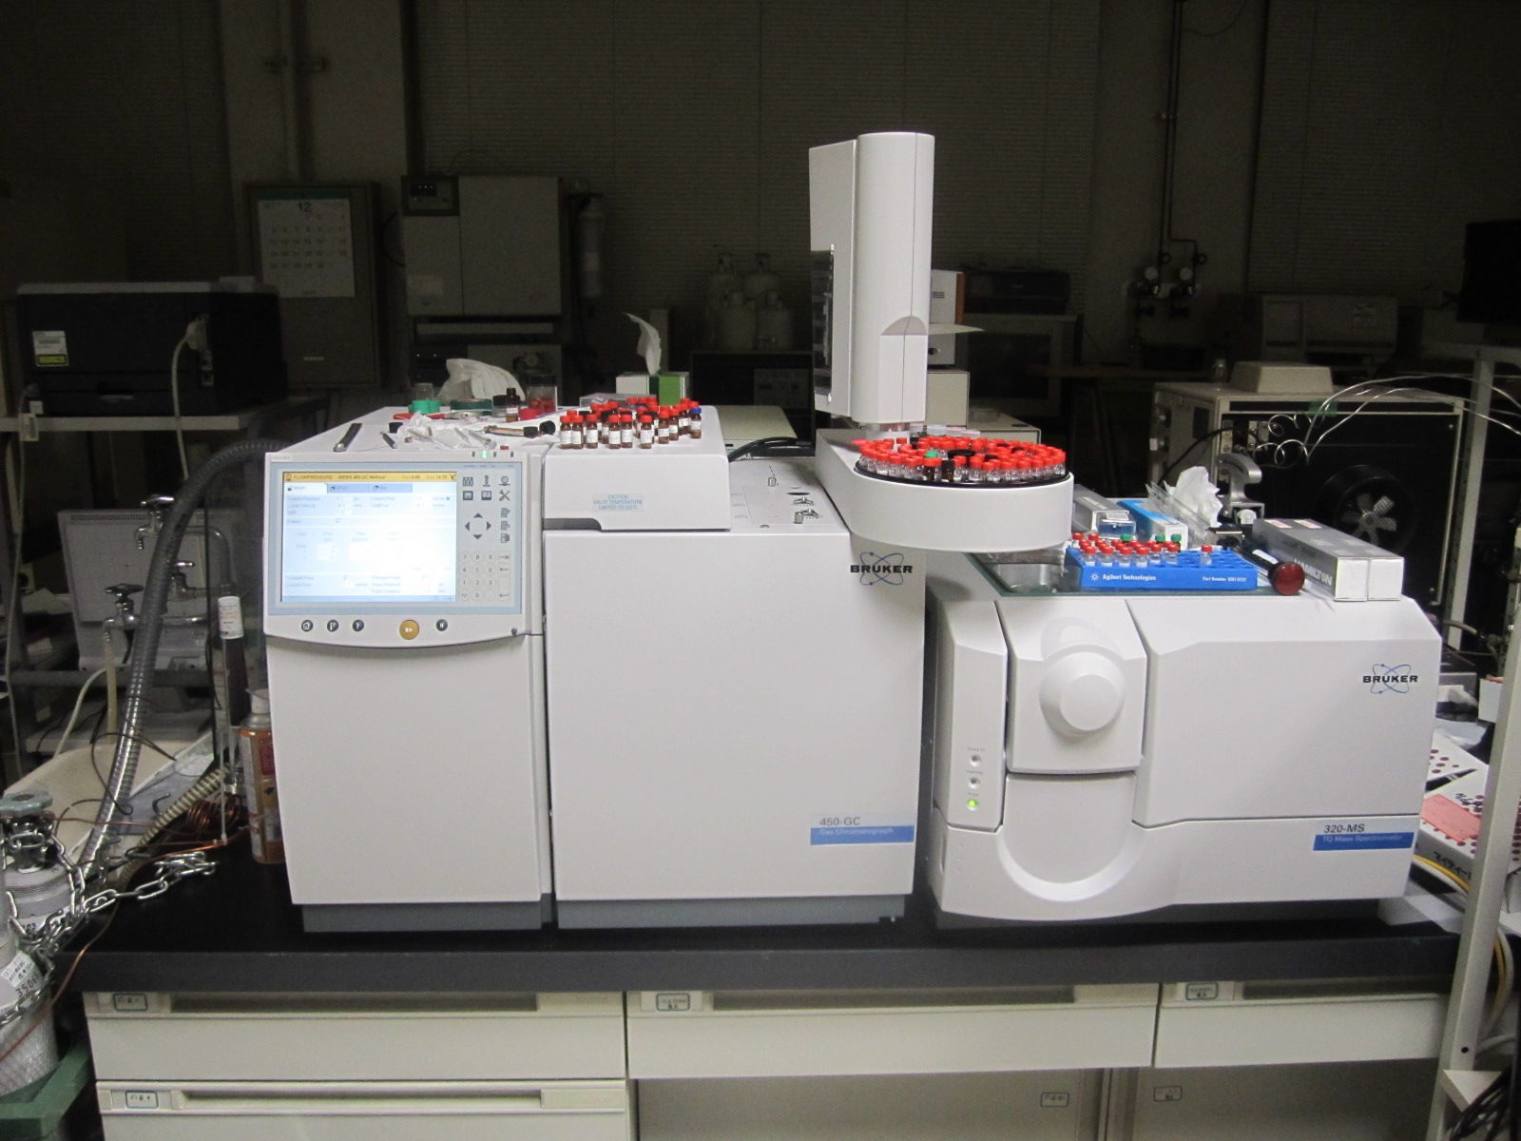
GC
ガスクロ
マトグラフ
MS
質量分析計

Slide 7
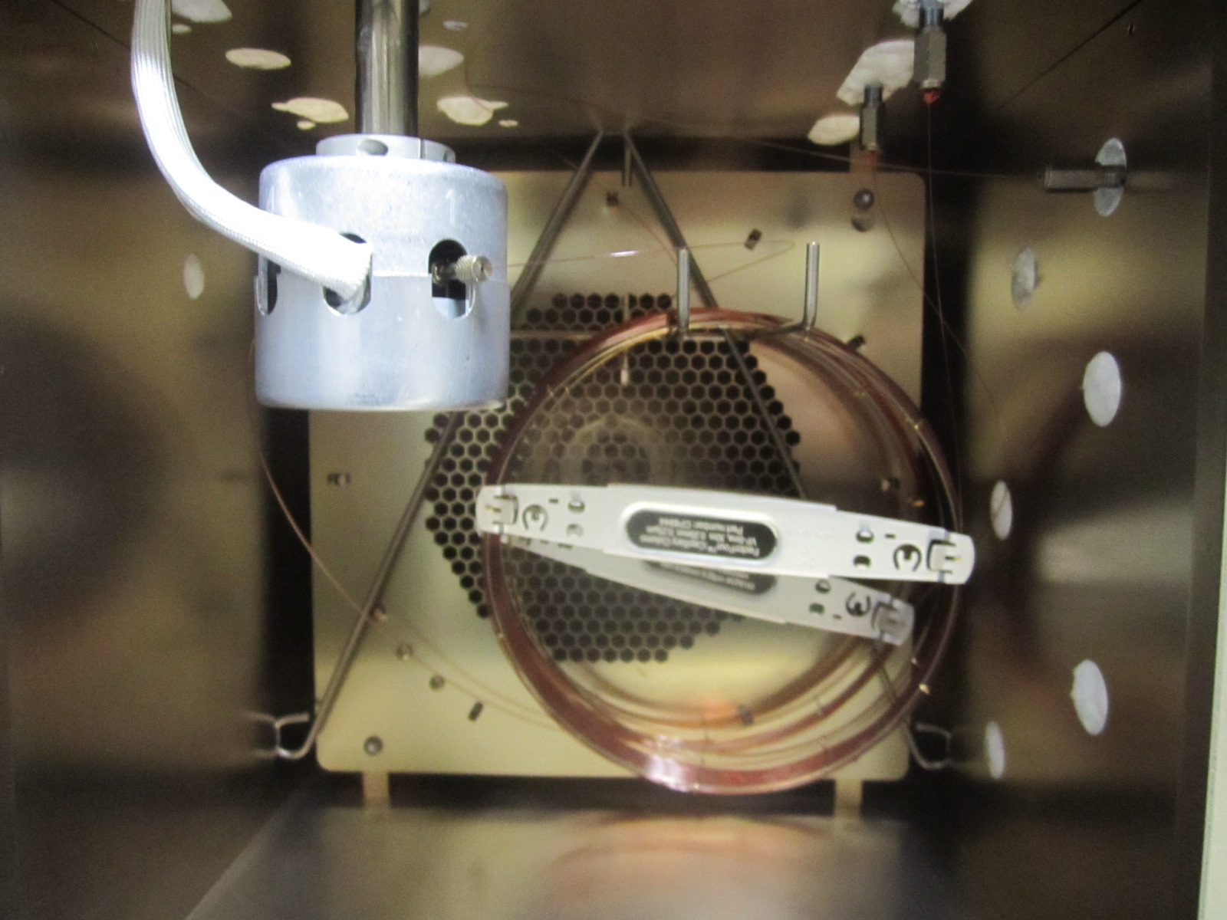
恒温槽
キャピラリーカラム
HT8-PCB 0.25mmID x 60m

Slide 8
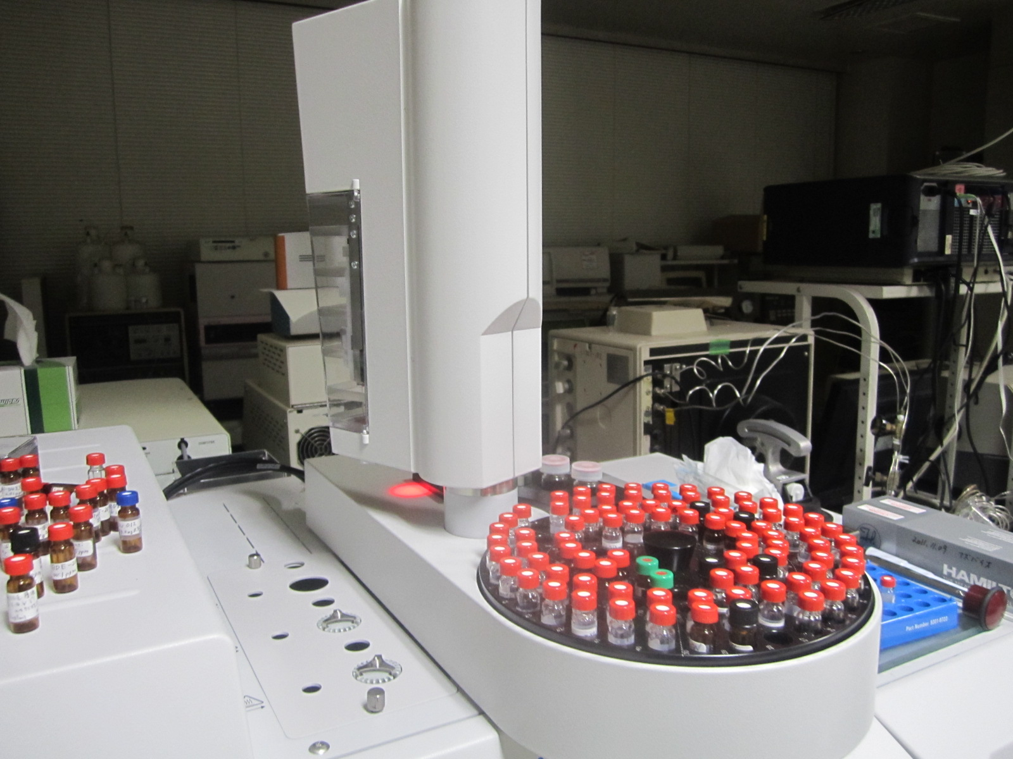
オートサンプラー

Slide 9
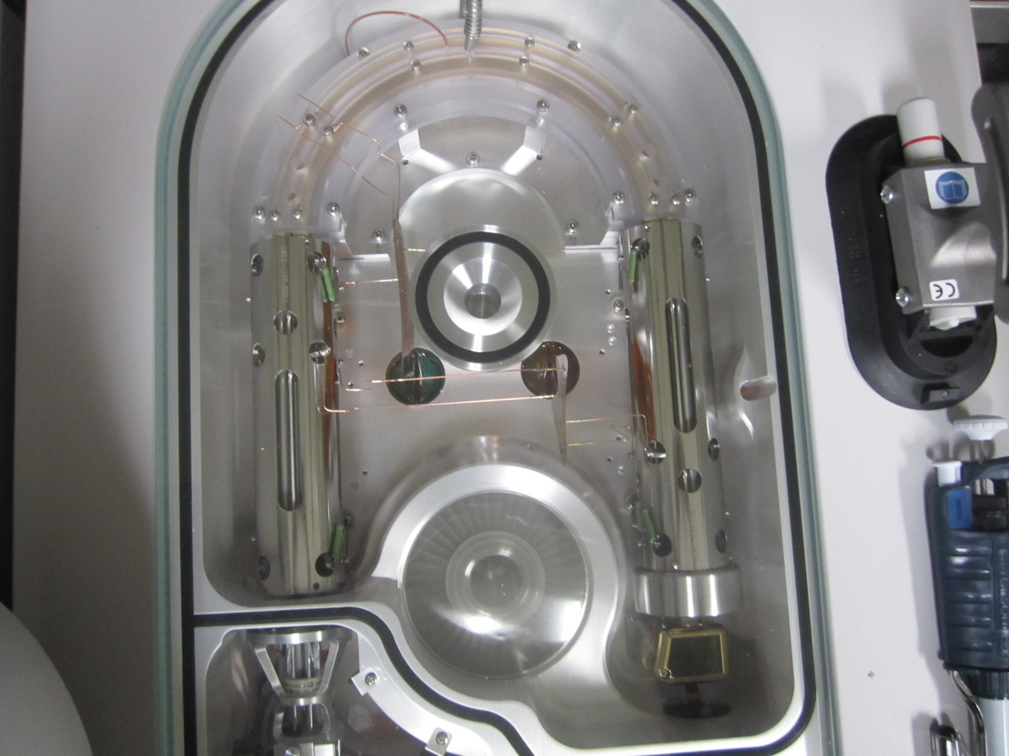
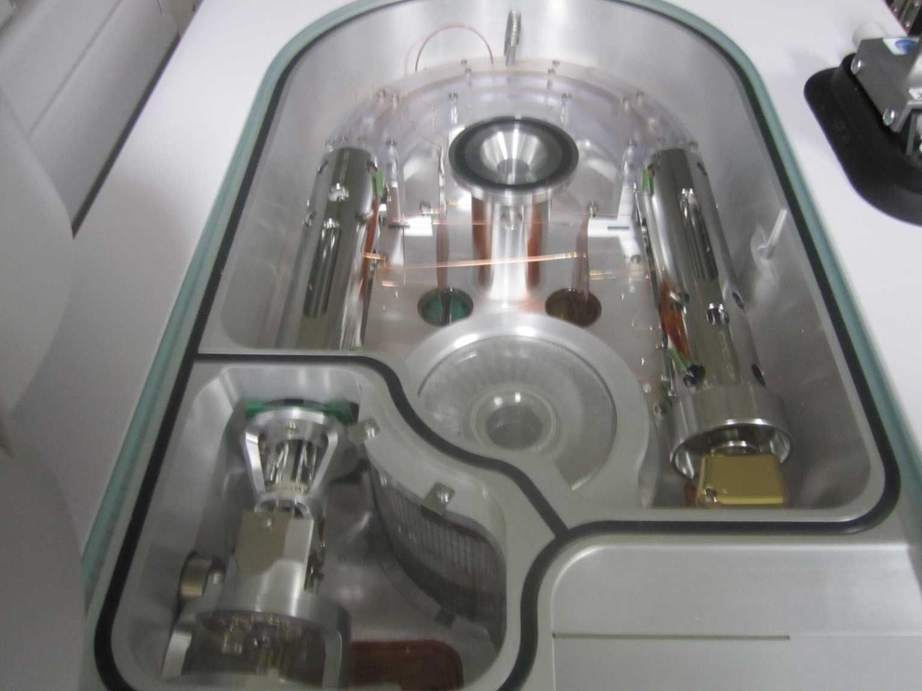
MS
質量分析計

Slide 10
¹²C- 3塩化PCB
PCB 製品
¹³C- 3塩化PCB
内部標準
3塩化PCBの異性体分析 (HT8-PCB)

Slide 11
大気の測定

Slide 12
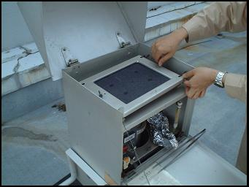
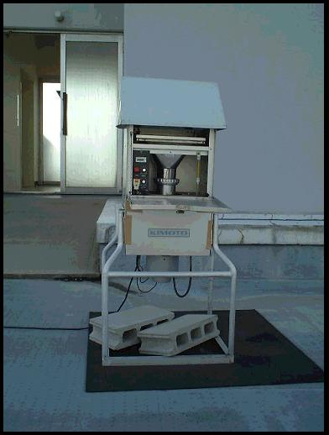
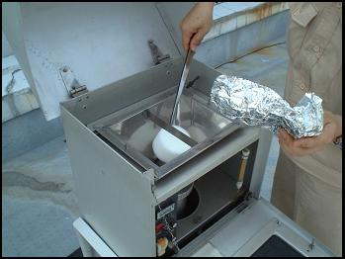
ハイボリウムエアサンプラー
大気捕集量 1000m³/24hrs (1日)

Slide 13
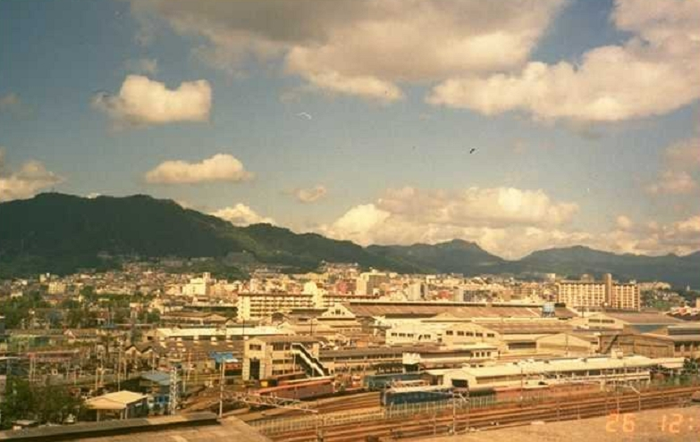
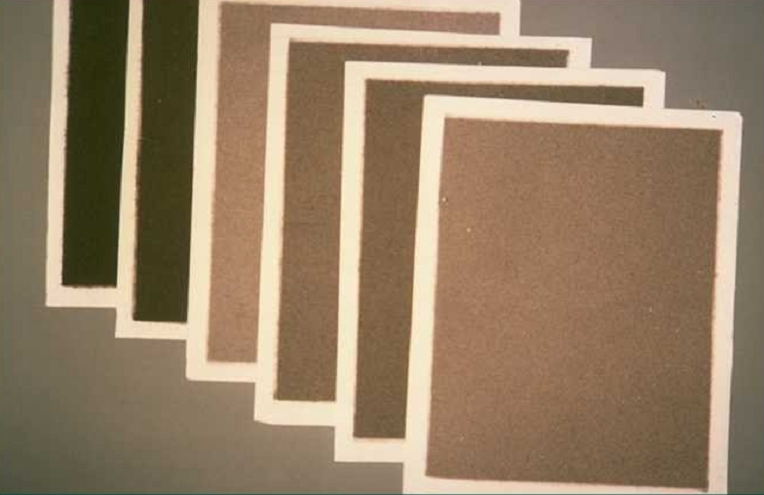
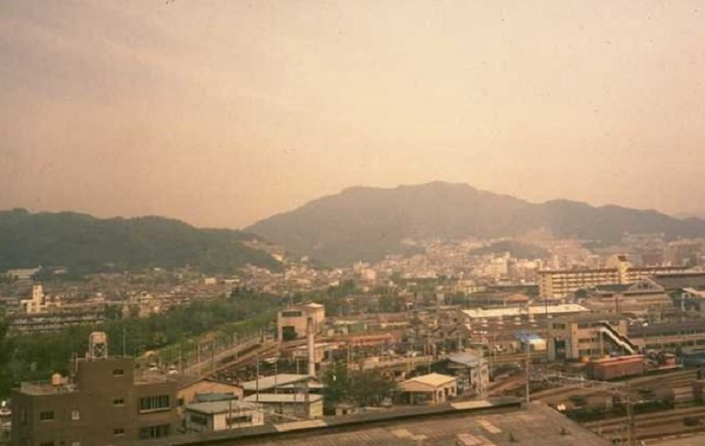

Slide 14
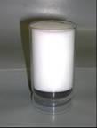
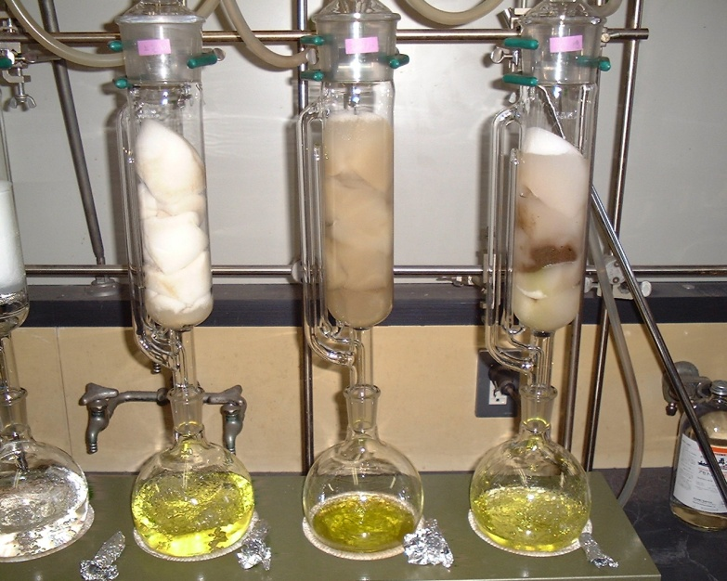
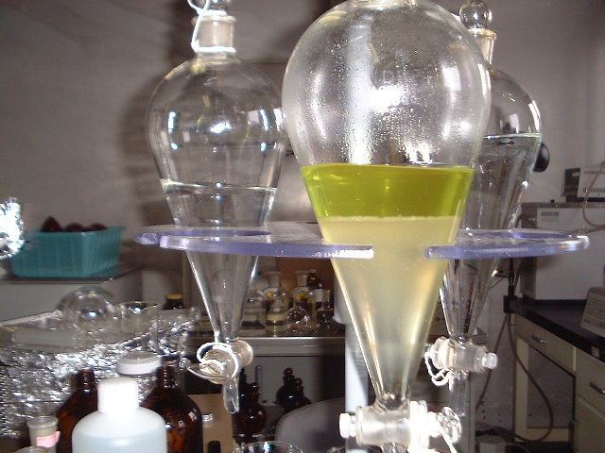
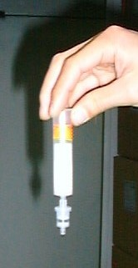
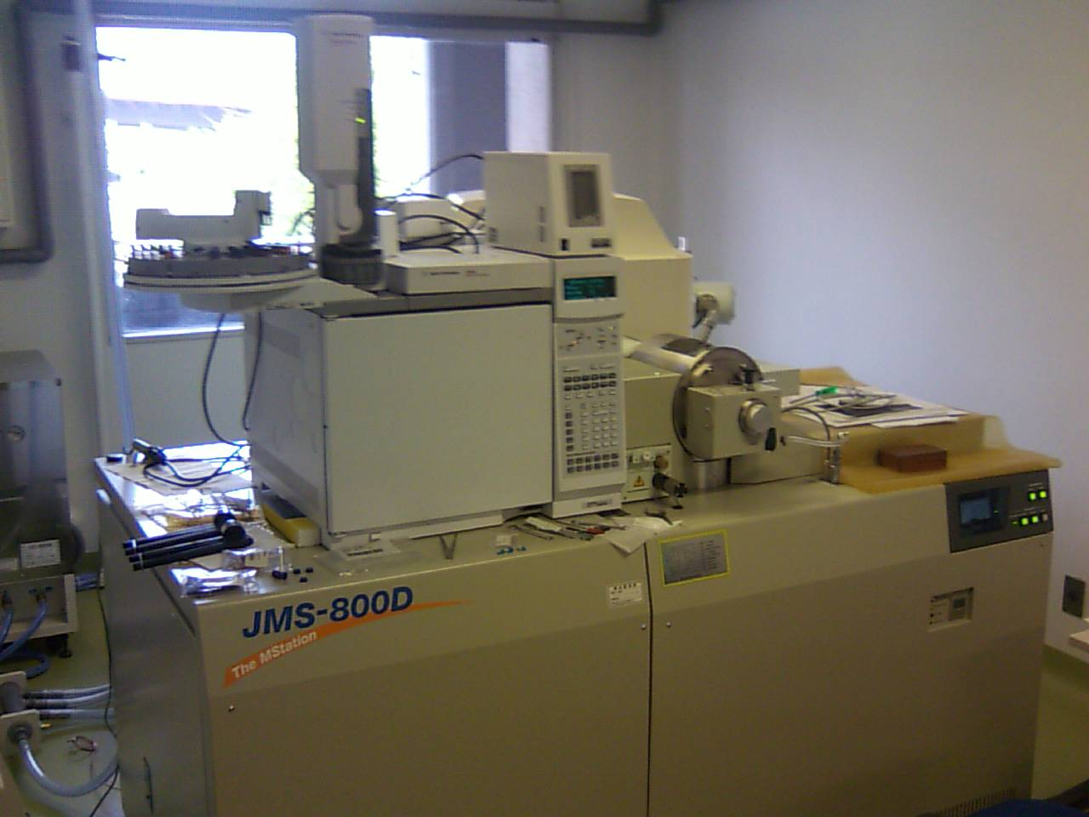
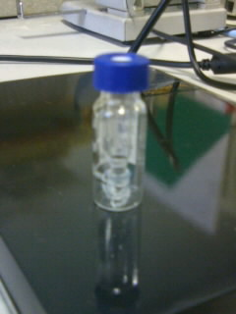
サンプリングから分析まで
大気試料ろ紙とポリウレタンフォーム ソックスレー抽出装置による粗抽出
分液ロートによるヘキサン転溶 → カラムによる精製 → GC/MS分析

Slide 15
環境大気中のPCB濃度（ng/m³）
PCB製造中止(1972)
大気中のPCB濃度の経年変動

Slide 16
大気中ダイオキシン濃度の日間変動

Slide 17
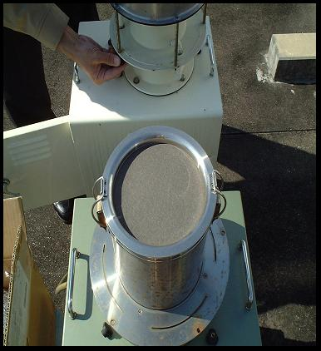
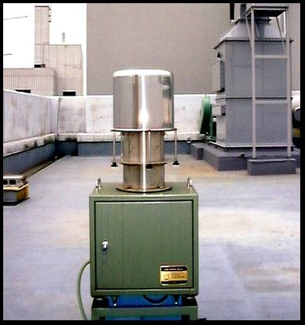
ローボリウムエアサンプラー
大気捕集量 20m³/24hrs (2週間～1ヶ月)

Slide 18
大気中ダイオキシン濃度の日間変動

Slide 19
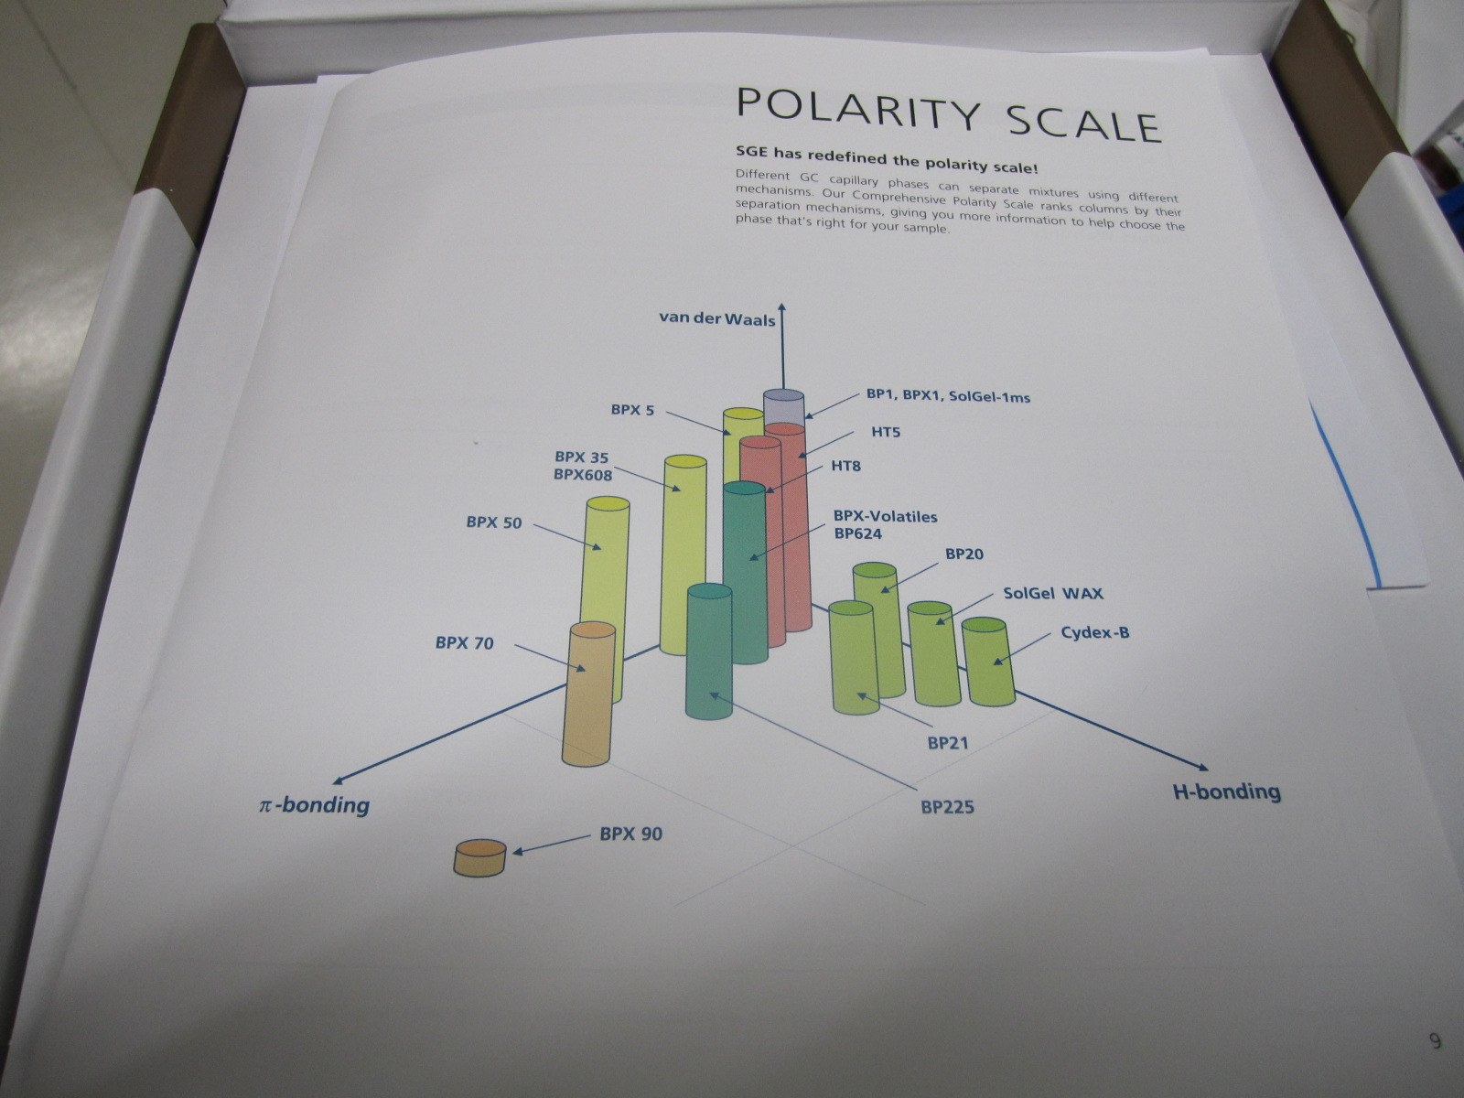
海水の測定

Slide 20
採水システム

Slide 21
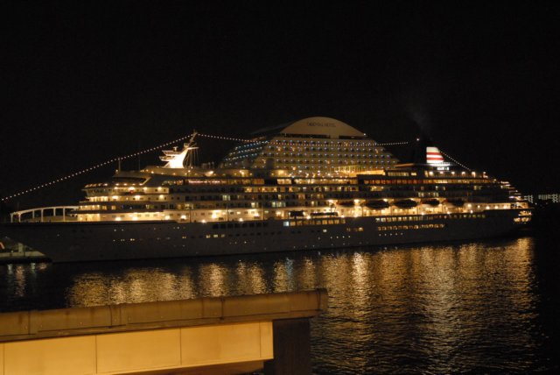
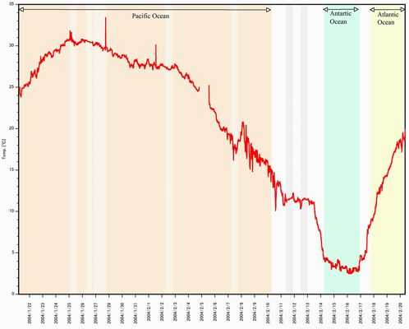
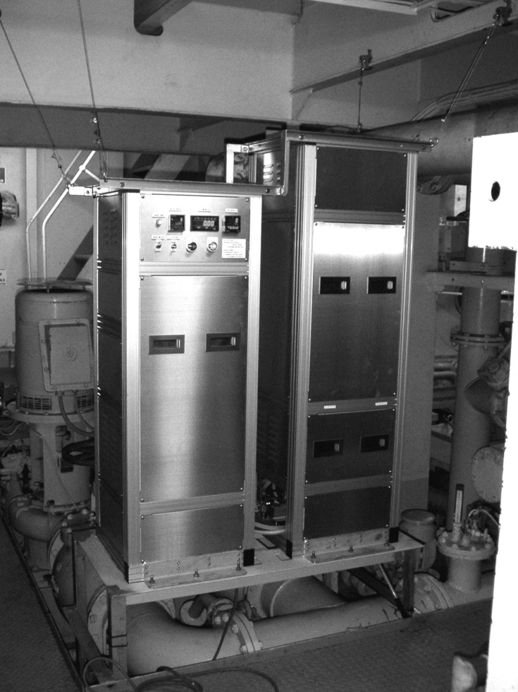
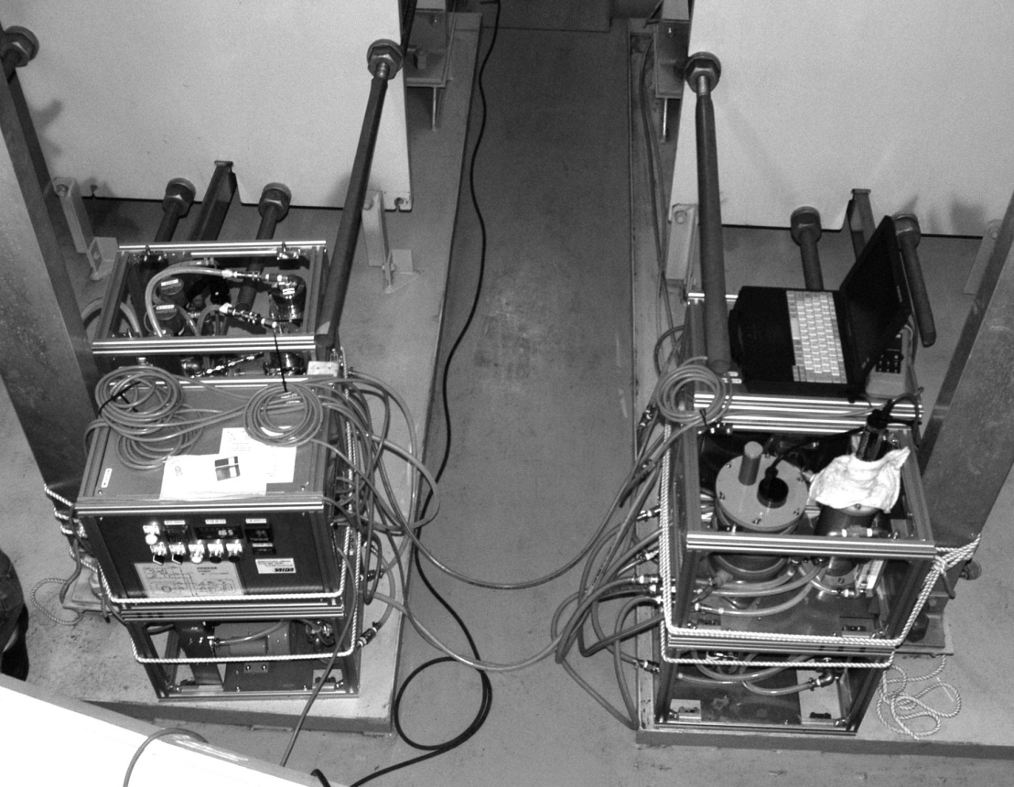
30
Antactic
W.Temp
15
Pacific Ocean
ASUKA II
0
Atlantic
Notes:
A high ratio of alpha-HCH/ΣHCHs goes in line with a preferential transformation of the (+)-alpha-HCH
The transformation tendency of the Japan Sea is more remarkable than that of the North Atlantic Ocean.

Slide 22
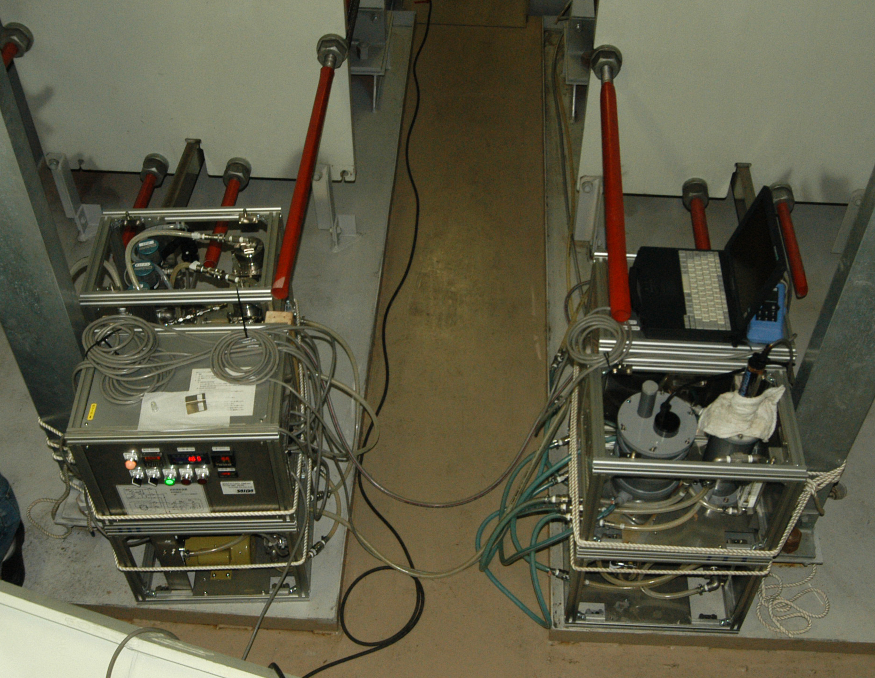
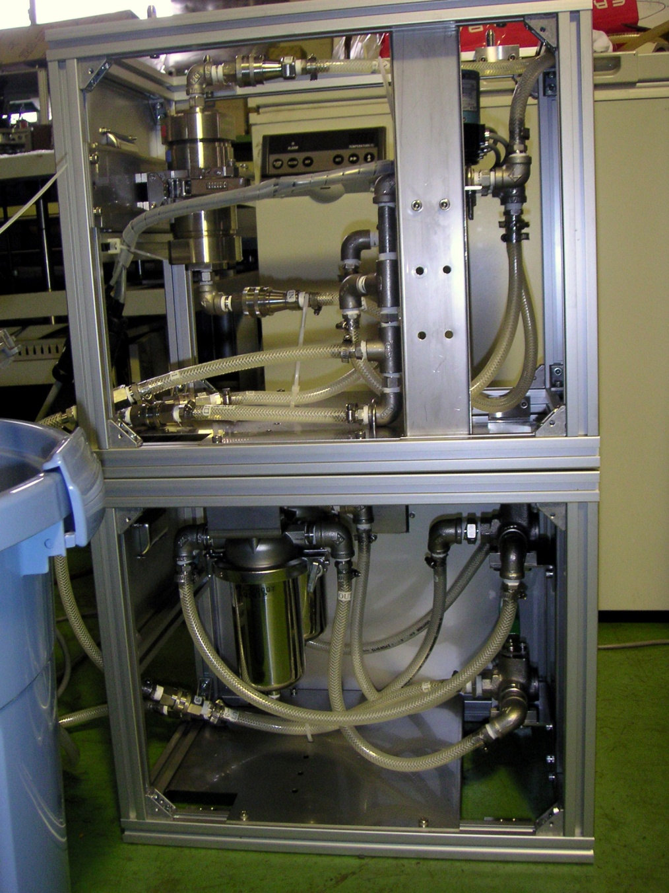
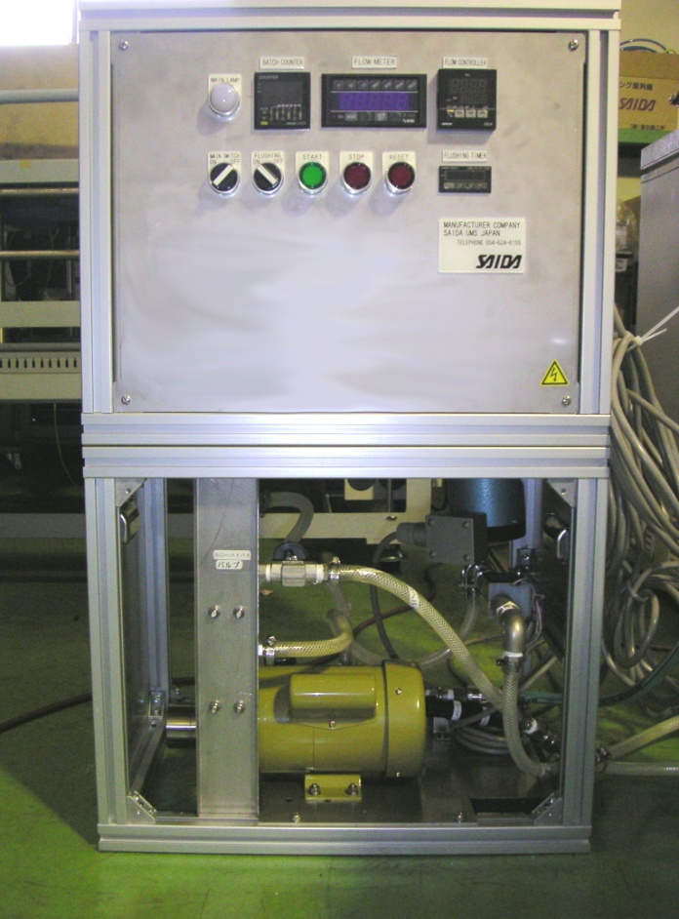
Marine pollution observation system
Marine pollution observation system
Extraction
Column
Solid Phase
Extraction unit
Control Unit
Filter unit

Slide 23
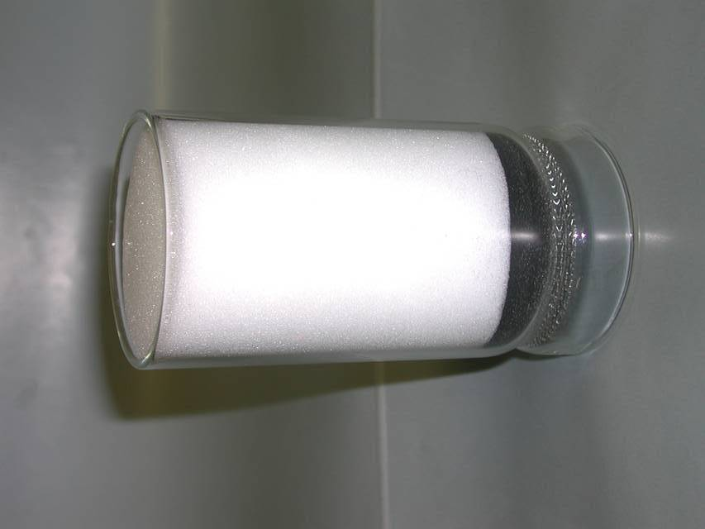
sampling by solid phase extraction
Poly urethane foam （PUF）
Activated carbon felt（ACF）
Sea water
¹³C- POPs
Glass holder
Notes:
固相抽出カラムは写真に示されているように、ガラスホルダーにポリウレタンフォームと
活性炭繊維フェルトが充填されています。
ポリウレタンフォームには採水直前にラベル化したPOPs内標準液を添加しておき、
海水を通水することで採水しました。

Slide 24
Sample Preparation for Analysis
¹³C Surrogates
Sample
（PUF＋ACF）
Clean up
with silica gel
Soxhlet Extraction
acetone (3hr) CH2Cl2 (24hr)
Exchange to hexane
HRGC/HRMS
^{Resolution > 10,000}

Slide 25
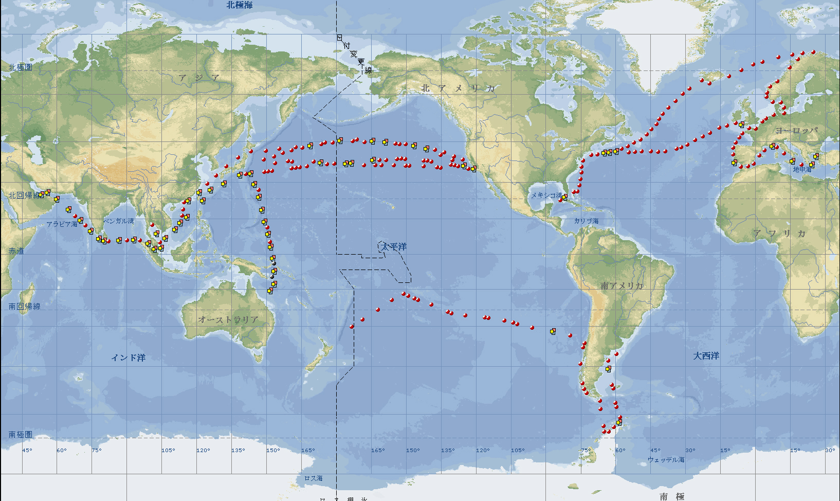
Sampling sites (2000- 2007)

Slide 26
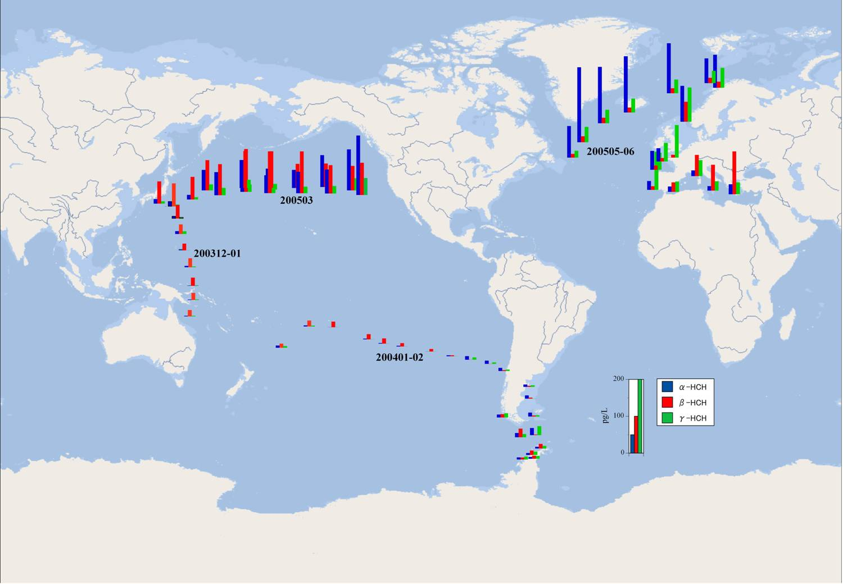
HCH composition 2004- 2006

Slide 27
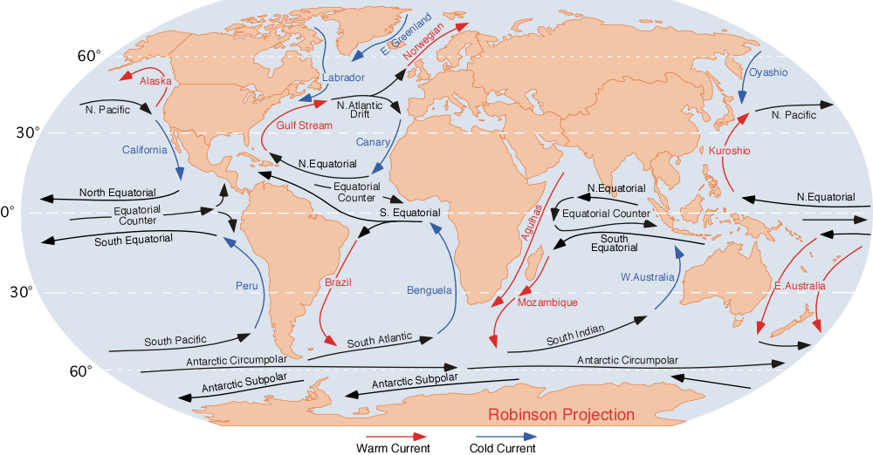
Ocean Current

Slide 28
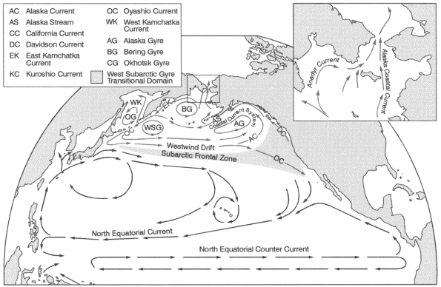
Fig. 6. The main surface currents for the North Pacific Ocean transporting water toward the Arctic Ocean (after Tchernia and Tabata). Transport at Bering Strait is predominantly into the Arctic Ocean ( Roach, A.T., Aagaard, K., Pease, C.H., Salo, S.A., Weingartner, T., Pavlov, V. et al., 1995. Direct measurements of transport and water properties through Bering Strait. J Geophys Res 100 C9, pp. 18443?18457. Full Text via CrossRefRoach et al., 1995).
Notes:
Fig. 6. The main surface currents for the North Pacific Ocean transporting water toward the Arctic Ocean (after Tchernia and Tabata). Transport at Bering Strait is predominantly into the Arctic Ocean ( Roach, A.T., Aagaard, K., Pease, C.H., Salo, S.A., Weingartner, T., Pavlov, V. et al., 1995. Direct measurements of transport and water properties through Bering Strait. J Geophys Res 100 C9, pp. 18443?18457. Full Text via CrossRefRoach et al., 1995).

Slide 29
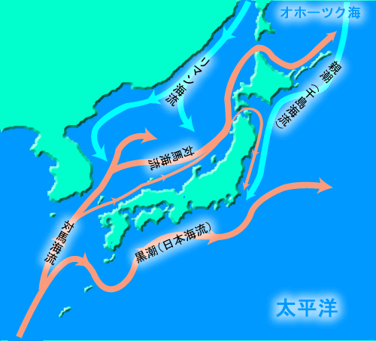
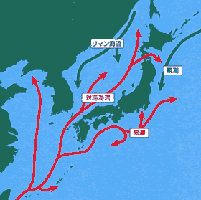
Ocean Current (around Japan)
Sea of Okhotsk
Liman
Oyashio
cold current
Tsushima
Tsushima
Kuroshio
warm current
Pacific Ocean

Slide 30
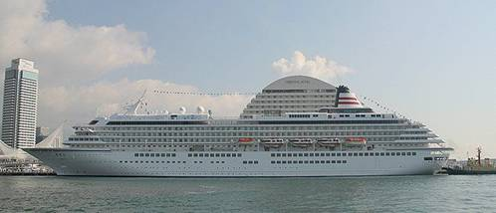

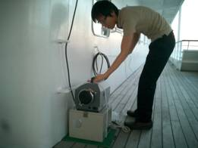
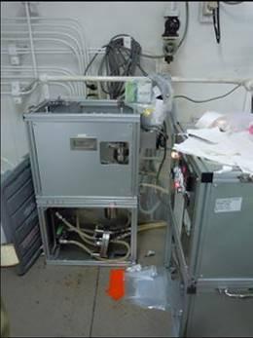
Sampling method
Sampling amount 50L （0.5 L/min）
ASKA-Ⅱ
Glass fiber filter paper
（GC-50H）
Air sampling
Seawater sampling
Adsorbent column
(PUF+ACF×3)
Glass fiber filter paper（GB-
100R）＋adsorbent column
Total amount 108 m³
（ 300 L/min，6hr）

Slide 31
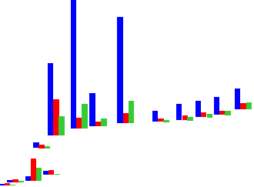


HCHｓ
Relatively high in the north of Japan Sea
・Isomer pattern and concentration level differ depending on each ocean area
(β>α>γ in the Pacific Ocean ,
α>>γ>β in the Atlantic Ocean）
2009’s survey
Dumping zone of Korea
Prior suvey （2004～2007）

Slide 32
Distribution of HCHs concentration in surface sea water (2010)
Ave. 2300

Slide 33
Composition of HCH in Japan
Air (Japan)
Technical HCH
Water (Japan Sea)
Notes:
a-HCH: r-HCH= 7:8 (similar level , 1986, Air )
日本が散布していたHCHの組成は α：β：γ：δ=67：8：15：7.5
2004年度の日本の大気平均組成は α：β：γ：δ=70：5.6：23：1.7
2004年度の日本の水質平均組成は α：β：γ：δ=21：50：25：4
2004年度の日本の底質平均組成は α：β：γ：δ=31：47：11：11
2004年度の日本の生物平均組成は α：β：γ：δ=30：58：12：0
1970年代の土壌の HCH組成は βが少なく 40%以下であったようです。
CAS outlook m.p. b.p. water solbility. Log Pow
融点 沸点 水溶解度 logPow
HCH類 608-73-1 白色または帯黄色粉末orフレーク 65℃で融解始まる（粗製
品）
α-HCH 319-84-6 単斜晶系柱状結晶 159-160℃
288℃ 2 mg/L, 25℃ 3.8
β-HCH 319-85-7 結晶
60℃（0.5mmHg） 0.2 mg/L, 20℃ 3.78
γ-HCH 58-89-9 白色の結晶粉末 112.5℃
323.4℃ 7.3 mg/L, 25℃ 3.72
δ-HCH
α、γのHCHは 陸域土壌から 大気へ 移行 Ksa は、 水系から大気への移行
Kwaより大きいと思います。
α、γは Ksa(α)＞Kwa(α) 、Ksa(γ)＞Kwa(γ)と予測しています
βとαを比較すると Ksa(α) >>> Ksa(β)
水系では、水田土壌中で分解されて 粒子に吸着されて βが流出 河川水や底質で
は βが優先
溶存態のHCHは吸着剤に捕集して分析します。
-----------
シンクとしての人体
食品、生体試料では βがメインです。
-----------血液
血液 （中野）
α：β：γ：δ=3.7：840：9.4：0
-----------血液
Organohalogen compounds, 60, 472-475(2003)

Slide 34
Composition of HCH in Japan
water
sediment
biota
HCH-product
air
α
β
γ
δ

Slide 35
Southwest Sakhalin
Downstream site of Chang Jiang
Relationships between α/γ-HCH ratio and the latitude of sampling points

Slide 36
Enantioselective analysis of
POPs

Slide 37

Enantiomer Fraction (EF)
racemates
non-racemic residues
metabolism
technical products
(-)
(+)
(-)
(+)
(-)
(+)
EF < 0.5
EF = 0.5
EF > 0.5
E(+)
EF = --------------
E(+) : (+) enantiomer peak area
E(+)+ E(-)
E(-) : (-) enantiomer peak area
The EF variation may distinguish POPs transfer of current use and that of past applications.
Notes:
The information of the EF change may be useful to estimate POPs sources and distinguish POPs transfar of current use and that of past applications.

Slide 38
Enantiomer of POPs
Some POPs are chiral and present as racemates in the technical product.
C
l
C
l
C
l
C
l
C
l
C
l
C
l
C
l
C
l
C
l
C
l
C
l
C
l
C
l
C
*
C
*
C
l
C
l
H
H
C
l
C
l
C
l
C
l
C
l
C
l
C
l
C
l
C
l
C
l
o.p’-DDT
trans-chlordane
H
C
l
C
l
H
H
C
l
C
l
H
C
l
H
H
C
l
C
l
H
H
H
H
C
l
C
l
C
l
H
C
l
C
l
H
Atropisomer of PCB
alpha-HCH
2,2’,3,3’,4,6’-HxCB(#132)
Notes:
Chlordane isomers and these metabolite are chiral. I show the example, trans-chlordane and oxychlordane. These isomers are existing enantiomers.
Only, trans- and cis-nonachlors are achiral.
When it is synthesized and diffused into the environment, these compounds are racemic. These enantiomers ratio is 1:1.

Slide 39
Distribution of HCHs concentration in surface sea water (2010)
Ave. 2300

Slide 40
分析対象物質

Slide 41
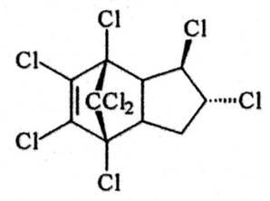
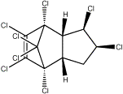
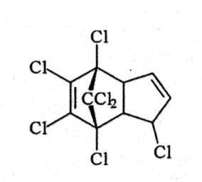
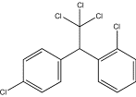
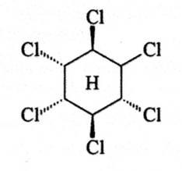
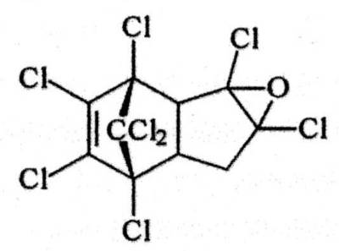
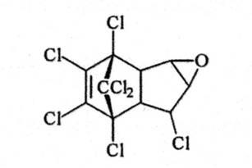


分析対象物質
化学物質
trans –
Chlordane
cis –
Chlordane
Heptachlor
o,p’ - DDT
α - HCH
代謝物
o,p’ - DDD
Oxychlordane
Heptachlor epoxide
o,p’ - DDE

Slide 42
HRGC/HRMS
GC | MS
Device ： HP-6890N(HP) Column ： BGB-172*(BGB Analytik) 30m, 0.25mm i.d. film thickness 0.25μm Carrier Gas ： He 1.5mL/min | Device ：JMS-800D (JEOL) Ionization：EI Ion source temperature：260℃ Resolution : >10,000
Temperature Program ： 120℃ (2min) → 2℃/min →250℃ (3min) Injector temperature ： 230℃ Injection Volume： 2μL
＊BGB-172（20% tert-butyldimethylsilyl-β-cyclodextrin dissolved in 15% diphenyl-polysiloxane and 85% dimethylpolysiloxane）

Slide 43
HCH composition 2004- 2006

Slide 44
UPLCⓇ
Notes:
44

Slide 45
LC column particle size
1970’s-
40µm pellicular non-porous coated
100-500 psi
1000 /m
1m column
1975-
10µm Irregular micro-porous
1000-2500 psi
25,000 /m
3.9 x 300mm
10 min
1980’s-
3.5 - 5µm spherical micro-porous
1500-4000 psi
50,000 - 80,000 /m
3.9 x 300mm
10 min
10 min
Ezaki (Waters), 2009

Slide 46
from HPLC to UPLC
Ezaki (Waters), 2009
Notes:
The key here is the addition of the UPLC™ region.
The second piece is the chart that explains the relationship between the linear velocity and the flow rate based on the technology. This shows that splitting is not needed in the system for interfacing to a ms detector.

Slide 47
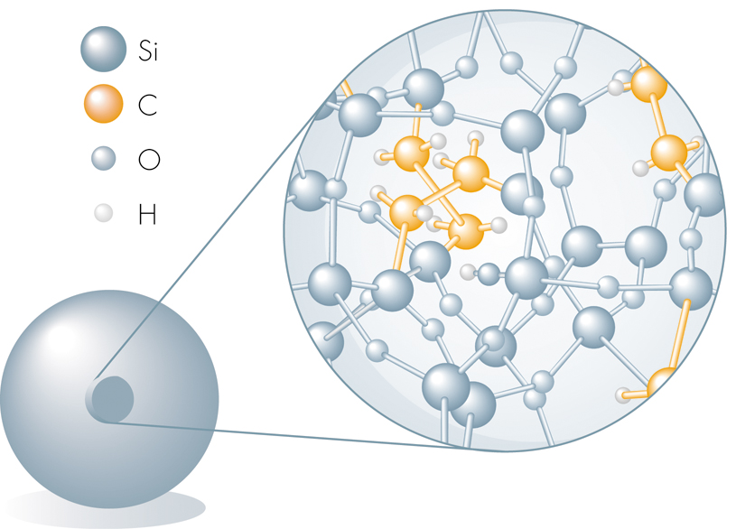

第二世代ハイブリッド
架橋エチルシロキサン/ シリカ ハイブリッドパーティクル
Watersの特許
No. 6,686,035 B2
シリカマトリックス中の架橋エタン
1.7μmパーティクル
Anal. Chem. 2003, 75, 6781-6788
4
+
Polyethoxysilane
(BPEOS)
Tetraethoxysilane
(TEOS)
Bis(triethoxysilyl)ethane
(BTEE)

Slide 48
OBD™: Optimum packed Bed Density
L/dp=一定
1
2
3
XBridge C18 2.1 x 150 mm, 5.0 µm
Injection = 5.0 µL
Flow rate = 0.2ml/min
Rs _{(2,3)} = 2.28
0.20
4
AU
0.10
0.00
0.00
2.00
4.00
Minutes
6.00
8.00
10.00
0.20
XBridge C18 2.1 x 100 mm, 3.5 µm
3.5 µm – 100 mm
Injection = 3.3 µL
Flow rate = 0.3ml/min
Rs _{(2,3)} = 2.32
AU
0.10
HPLC
0.00
0.00
0.50
1.00
1.50
2.00
2.50
3.00
3.50
4.00
Minutes
XBridge C18 2.1 x 75 mm, 2.5 µm
2.5 µm – 75 mm
Injection = 2.5 µL
Flow rate = 0.5ml/min
Rs _{(2,3)} = 2.34
0.20
AU
0.10
0.00
0.00
0.20
0.40
0.60
0.80
1.00
1.20
1.40
1.60
1.80
2.00
Minutes
0.20
ACQUITY C18 2.1 x 50 mm, 1.7 µm
1.7 µm – 50 mm
Injection = 1.7 µL
Flow rate = 0.6ml/min
Rs _{(2,3)} = 2.29
AU
0.10
UPLC™
0.00
0.00
0.20
0.40
0.60
0.80
1.00
1.10
Minutes
Notes:
Chromatographic Conditions :
Columns: ACQUITY UPLCTM BEH C₁₈ 2.1 x 50 mm, 1.7 µm
XBridgeTM C₁₈ 2.1 x 75 mm, 2.5 µm XBridgeTM C₁₈ 2.1 x 100 mm, 3.5 µm
XBridgeTM C₁₈ 2.1 x 150 mm, 5.0 µm
Mobile Phase A: 0.1% FA in H₂O
Mobile Phase B: 0.1% FA in ACN
Flow Rate (mL/min) Particle Size Injection volume
0.6 1.7 µm 1.7 µL
0.5 2.5 µm 2.5 µL
0.3 3.5 µm 3.3 µL
0.2 5.0 µm 5.0 µL
Isocratic: 95% A: 5% B
Sample Diluent: 3%ACN in water with 0.1% HCOOH
Sample Concentration: 25 µg/mL
Temperature: 38 ºC
Detection: UV @ 280 nm
Sampling rate: 40 pts/sec
Time Constant: 0.05
Instrument: Waters ACQUITY UPLCTM, with TUV detector
Analytes:
1-methylxanthene
1,3-dimethyluric acid
theobromine
1,7-dimethylxanthene

Slide 49
BEH カラムにおけるpH範囲
Polar Modifier Choices
Reversed-Phase Retention Map
40
Note: Retention of neutral analytes not affected by pH
Note: Column
Particle,
Temperature
and % Organic
Held Constant
35
Acid
Neutral
30
25
Retention Factor (k)
Increased
acid retention
Increased, robust
base retention
20
15
10
5
Base
0
0
2
4
6
8
10
12
pH
Silica pH Range
Hybrid Particle pH Range
Notes:
This slide depicts a retention map as a function of pH. As can be seen, analytes will be most retained when they are in their unionized state. Neutrals do not have an ionizable functionality and are therefore, unaffected by pH. The most robust regions are below pH 3 and above pH 8. The hybrid particle technology employed by the ACQUITY UPLC BEH material, allows for flexibility in methods development due to its wide range of pH stability.

Slide 50
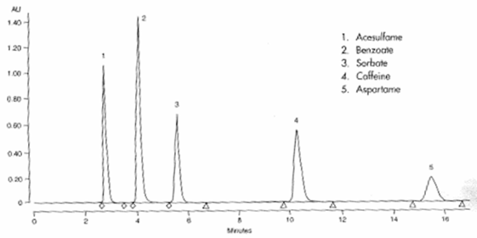

Method transfer
HPLC / 18min cycle
UPLC / 1.3min cycle

Slide 51

Dragonfly monitoring
Yoshikane, Shibata et al (NIES)

Slide 52











Insect-eating species
Butterfly
Grasshopper
Dragonfly
Mantis
Lizard
Spider
Yoshikane, Shibata et al (NIES)
Notes:
This shows PFCs levels in insects and insect-eating species such as Dragonfly, Mantis, Lizard, Spider
Butterfly（ちょうちょ）Cerastrina argiolus ladonides
Grasshopper（ばった）Atractomorpha lata
Dragonfly（とんぼ）Sympertrum infuscatum ノシメトンボ
Mantis(カマキリ) Tenodera Aridifolia オオカマキリ
Lizard(とかげ) Takydromus tachydromoides カナヘビ
Spider(くも） Nephila clavata 女郎ぐも

Slide 53




PFOS・PFCAs in Biota
Taget PFCs
PFOS (perflurooctane sulfonate)
PFOA (perfluorooctanoate)
PFNA (perfluorononanoate)
PFDA (perfluorodecanoate)
PFuDA (perfluoroundecanoate)
PFdDA (perfluorododecanoate)
Biota
Mussel
dragonfly （2008～2009）

Slide 54





Biomonitoring usig Biota
Yoshikane and Shibata et al (NIES)

Slide 55

Yoshikane, Shibata et al (NIES)

Slide 56

Yoshikane, Shibata et al (NIES)
Notes:
Blue color shopws PFOS
In Kanto area the ratio of PFOS is much higher than Kinki area,
On the other hand , in Kinki area the ratio of Calboxylates such as PFOA is higher than PFOS.

Slide 57

Yoshikane, Shibata et al (NIES)
Notes:
Wings
Gastrointestinal tracs
Muscle
Exoskeleton
Eggs

Slide 58
PFC monitoring in coastal area using mussle (2009, NIES)

Slide 59
PFC monitoring in land area using drogonfly (2009, NIES)

Slide 60
環境中のPOPs汚染の現状と分析技術
Persistent 残留性
Organic 有機
Pollutants 汚染物質
中野 武
（大阪大学工学研究科）

Slide 61
POPs条約の概要
POPs 21物質 （12+9）
(1)毒性 (2)難分解性
(3)生物蓄積性 (4)長距離移動性
・製造・使用廃絶、
・排出削減、
・廃棄物等の適正処理
Notes:
■条約の概要
環境中での残留性、生物蓄積性、人や生物への毒性が高く、長距離移動性が懸念されるポリ塩化ビフェニル（ＰＣＢ）、ＤＤＴ等の残留性有機汚染物質（POPs：Persistent Organic Pollutants）の、製造及び使用の廃絶、排出の削減、これらの物質を含む廃棄物等の適正処理等を規定している。
■条約の対象となる化学物質
POPsは以下の性質を有する化学物質（条約前文より）。
(1)毒性 (2)難分解性 (3)生物蓄積性 (4)長距離移動性
現在、条約においては、具体的な措置が求められる物質として、１２物質を指定。
経緯
1992年地球環境サミットでのアジェンダ21を受けて、1995年に国際環境計画(UNEP)政府間会合で｢陸上活動から海洋環境の保護に関する世界 行動計画｣が採択。その中で、12の残留性有機汚染物質(Persistent Organic Pollutants : POPs)について排出の廃絶･低減等を図る国際条約の策定が求められた。このため、1997年のUNEP第19回管理理事会を契機にその後５回の政府間 交渉委員会が開催され、2001年5月にストックホルムで開催された外交会議において条約が採択された。
の第１５原則に規定する予防的な取組方法に留意しつつ、POPsから人の健康及び環境を保護すること。

Slide 62
化学物質の爆発的増加
CAS (Chemical Abstract Service)
世界最大の化学物質データベース
商業ベースで流通している化合物
何らかの毒性を有する
合成有機化学物質

Slide 63

化学物質のリスク
毒性 ｘ 曝露量
毒性 ｘ 曝露量 ｘ 曝露時期
胎内曝露
Notes:
排水処理に用いられる凝集沈殿用塩化第二鉄液は，プリント基板のエッチング液や鉄鋼メーカーの塩酸廃液を用いて，銅やニッケルの金属回収とともに循環再生製造されている。限定された時期に製造された特定のロットの塩化第二鉄液に，高濃度のPCBが含まれていたことを究明し、環境汚染の未然防止に貢献した。

Slide 64

催眠作用
催奇性
「安全な」睡眠薬として開発・販売
諸外国が回収した後も半年販売
米国FDA：認可せず 治験段階の被害者
過ちを改むるに
憚るなかれ
Notes:
サリドマイドは「安全な」睡眠薬として開発・販売されたが、妊娠初期の妊婦が用いた場合に催奇形性があり、四肢の全部あるいは一部が短いなどの独特 の奇形をもつ新生児が多数生じた。日本においては、諸外国が回収した後も販売が続けられ、この約半年の遅れの間に被害児の半分が出生したと推定されてい る。大日本製薬と厚生省は、西ドイツでの警告や回収措置を無視してこの危険な薬を漫然と売り続けた。米国のＦＤＡが認可せず、治験段階の約10人の被害者 に留めたこととは対照的な結果となった。
サリドマイドは1957年にグリュネンタール社から発売された睡眠薬の名称。水に溶けにくい針状結晶。CAS番号50-35-1（ラセミ体）。R体はCAS番号2614-40-8、S体はCAS番号841-67-8として登録されている。もともとはてんかん患者の抗痙攣剤として開発されたが効果は認められていなかった。当初、副作用も少なく安全な薬と宣伝され発売された。その後、これを服用した妊婦から手足のない奇形児が多く生まれることがわかり発売中止となった。
サリドマイドの正式名称は3'-（N-フタルイミド）グルタルイミドである。分子の中に一箇所不斉炭素を持ち、R体とS体の鏡像異性体が存在する。サリドマイドを製造するときには等量のR体とS体が混ざったラセミ体として合成される。開発された当時これを分離することは難しく、ラセミ体のまま発売された。後に、R体は無害であるがS体は非常に高い催奇性をもっており、高い頻度で胎児に異常をひき起こすこと、さらに流産防止作用もあるとの報告があった。四肢の発育不全を引き起こし、手足が極端に未発達な状態で出産、発育するのが主な症状であるが、知覚や意識、知能に影響はほとんど見られない。
R体・S体を分離（光学分割）すること及び，不斉合成も可能だが、R体のみを使用しても比較的速やかに生体内でラセミ化することがわかっている。このため、単純にR体が催眠作用のみを持ち、S体が催奇性だけを現すという当初の報告には近年疑問が持たれている。

Slide 65
1930年代 開発 合成女性ホルモン（DES： ジエチルスチルベステロール）
1940-1960 流産防止剤として多用
胎内で曝露された胎児（女性）
成長後、生殖器に遅発性がん発生
Notes:
1960年から1970年代頃にかけて、これまでの医学、生物学、毒性学では説明が困難な現象が人や野生生物に見られるようになってきた。例えば、1930年代に初めてつくられた合成エストロジェン（DES： ジエチルスチルベステロール）が、米国などにおいて1940～1960年代に流産の防止等の目的で医療面において多用された結果、胎児期に曝露された女性 の生殖器に遅発性のがん等が発生したことが確認されていること、世界各地で観察された野生生物の生殖行動や生殖器の異常が、DDTをはじめとする有機塩素 系化合物等による環境汚染によるものではないかとの指摘が1 9 7 0

Slide 66
1970代
世界各地で観察
野生生物の生殖行動や生殖器異常
DDTなど有機塩素系化合物の
環境汚染によるものではないか
POPs条約 2001年採択 2004年発効
POPs（残留性有機汚染物質）
Notes:
この条約は、環境中での残留性、生物蓄積性、人や生物への毒性が高く、長距離移動性が懸念されるＰＣＢ、ＤＤＴ等の 残留性有機汚染汚染物質（POPs：Persistent Organic Pollutants）の製造及び使用の廃絶、排出の削減、これらの物質を含む廃棄物等の適正処理等を締約国が協調して行うべきことを規定しています。 なお、我が国においては、POPsの製造・使用等を規制する化学物質審査規制法（経済産業省、厚生労働省、環境省の３ 省が共管）が既に1973年に制定されている等 、POPs対策に係る諸法令の整備が進んでおり、こうした既存法令により、同条約が規定している加盟国の義務の履行を担保することとしています。

Slide 67

DDT
1873年に合成 1939年 ミュラー殺虫効果発見
1948年にノーベル生理学・医学賞を受賞
Notes:
殺虫剤として
第二次世界大戦に従軍した兵士に対するDDT散布
1873年に初めて合成され、1939年にスイスの科学者パウル・ヘルマン・ミュラーによって殺虫効果が発見された。彼はこの功績によって1948年にノーベル生理学・医学賞を受賞した。その後、第二次世界大戦によって日本の除虫菊の供給が途絶えたアメリカによって実用化された。非常に安価に大量生産が出来る上に少量で効果があり人間や家畜に無害であるように見えたため爆発的に広まった。
日本では、戦争直後の衛生状況の悪い時代、アメリカ軍が持ち込んだDDTによる、シラミなどの防疫対策として初めて用いられた。外地からの引揚者や、一般の児童の頭髪に薬剤（粉状）を浴びせる防除風景は、ニュース映像として配信されたため世間一般の知名度が高い。また、衛生状態が改善した後は、農業用の殺虫剤として利用されていた。
2007年現在で主に製造している国は中国とインドで、主に後進国に輸出されマラリア対策に使われている。 農薬としても一部では使用されており、残留農薬となったDDTが問題になることもある。

Slide 68



メラミン
Notes:
殺虫剤として
第二次世界大戦に従軍した兵士に対するDDT散布
1873年に初めて合成され、1939年にスイスの科学者パウル・ヘルマン・ミュラーによって殺虫効果が発見された。彼はこの功績によって1948年にノーベル生理学・医学賞を受賞した。その後、第二次世界大戦によって日本の除虫菊の供給が途絶えたアメリカによって実用化された。非常に安価に大量生産が出来る上に少量で効果があり人間や家畜に無害であるように見えたため爆発的に広まった。
日本では、戦争直後の衛生状況の悪い時代、アメリカ軍が持ち込んだDDTによる、シラミなどの防疫対策として初めて用いられた。外地からの引揚者や、一般の児童の頭髪に薬剤（粉状）を浴びせる防除風景は、ニュース映像として配信されたため世間一般の知名度が高い。また、衛生状態が改善した後は、農業用の殺虫剤として利用されていた。
2007年現在で主に製造している国は中国とインドで、主に後進国に輸出されマラリア対策に使われている。 農薬としても一部では使用されており、残留農薬となったDDTが問題になることもある。

Slide 69
メラミン樹脂
メラミン (melamine) は、有機化合物の一種で、構造の中心にトリアジン環、その周辺にアミノ基3個を持つ有機窒素化合物。ホルムアルデヒドとともに、メラミン樹脂の主原料とされる。
中国産食品において食品のタンパク質含有量（窒素含有量）を贋造する為に利用された。2007年メラミンが混入された中国企業製ペットフードがアメリカ等に輸出され、犬や猫が主に腎不全で死亡する事件が起きた。2008年には中国においてメラミンが混入した粉ミルクが原因で乳幼児に腎不全が多数発生する事件が起きた。腎毒性の発現にはメラミンに加えシアヌル酸の関与が疑われている
Notes:
合法的な非タンパク性窒素と違法な飼料への添加 [編集]
反芻動物は自らの腸内のバクテリアによる発酵によっていくつかの非タンパク性窒素（NPN）を得る。NPNは反芻動物のタンパク質を補う^{[51]}。猫や犬、豚（そして人間）のような非反芻動物はNPNを得ることができない。NPNは反芻動物に尿素やリン酸アンモニウムやビウレットをもたらす^{[52]}。たまに重合化された尿素樹脂か尿素とホルムアルデヒドの混合体は（ともにホルムアルデヒド処理された尿素として知られる）は尿素の代用として利用される。前者は窒素の排出のよい制御をもたらすからである。 この実験は中国やフィンランド^{[53]}、インド^{[54]}、フランス^{[55]} などの国で行われた。
シアヌル酸はNPNとして利用される。例えば、アーチャー・ダニエルズ・ミッドランド社が製造する牛のNPNサプリメントにはビウレット、トリウレット、シアヌル酸や尿素が含まれている^{[56]}。FDAは飼料や飲料水の中に一定の量のシアヌル酸が含まれていることを認めている^{[57]}。
メラミンは1958年から特許として認可され、牛用のNPNとして利用されてきたとされている^{[58]}。しかし、1978年メラミンは反芻動物のNPNとしてはふさわしくない可能性があると結論付けられた。なぜなら綿実粕や尿素のような他のNPNと比べ牛の腸内で加水分解されるのが遅く、また不完全であるからである^{[59]}。
中国では尿素樹脂を非反芻動物の飼料に混入することは普通に行われていた^{[60][61]}。中国国内では婉曲的に「蛋白精」と名付けられて売られており、「新しいタンパク性窒素の飼料添加物の一種」と書かれていた^{[62]}。しかし、少なくとも国連の食糧農業機関の報告では尿素樹脂を一部の非反芻動物に与えることは適切であると提案されており、飼料の結合剤として水産養殖に利用することも提案されていた^{[63]}。
少なくとも既に2005年にはそれほど値段の高くないNPNを含んだ濃縮コメタンパク質が非反芻動物用の飼料として市場に出回っていたという報告がある。江陰市和泰物貿有限公司のホームページでは、他の匿名の供給者によって低価格で市販されている「コメタンパク質の偽物」から、等電点分析により汚染物質が検出されたと警告した^{[64]}。その報告でいう汚染物質がメラミンなのか他のNPNなのか、その時汚染された濃縮コメタンパク質が食品に利用されていたのかは明らかにされていない。
4月18日、アリババ・ドット・コムで徐州安営の名前で販売されていた「Esb protein powder」の広告が掲載された^{[65][66]}。 その製品は天然のタンパク質を含み家畜の飼料として最適とされていた。しかし、その製品はクレームこそつけられていなかったが、実は質の悪いタンパク質を 160~300%含んでいた。またその広告では非タンパク性窒素の略語である「NPN」を使用し、それに似た広告は他のウェブサイトで早ければ2005年の10月31日には掲載されていた^{[67]}。山東濱州新鵬生物科技有限公司の「EM bacterium active protein forage」^{[68]}や山東済南生物科技有限公司の「HP protein powder」^{[69]} など製品は似たような名前をつけられていた。

Slide 70
有機フッ素化合物の発生源と
汚染実態解明、処理技術開発
中野武，松村千里，竹峰秀祐，吉田光方子，鈴木元治 （兵庫県環境研）
山本敦史，東條俊樹 （大阪市環科研）
園井一行，大山浩司，伊藤耕志，上堀美知子 （大阪府環農総研）
井上亜紀子， 津田泰三 （滋賀県琵琶湖環科研）
八木正博, 山路章 （神戸市環保研）
西野貴裕, 佐々木裕子 （東京都環境研）
吉兼光葉, 高澤嘉一, 山本貴士, 野馬幸生, 柴田康行 （国立環境研）

Slide 71

有機フッ素化合物について
パーフルオロアルキルスルホン酸類(PerFluoro Alkyl Sulfonates,PFASs)
パーフルオロアルキルカルボン酸類
(PerFluoroCarboxylic Acids,PFCAs)
CF₃(CF2)_{n}SO₃H
CF₃(CF2)_{n}COOH
代表的化合物
パーフルオロオクタンスルホン酸
PFOS：炭素数8
代表的化合物
パーフルオロオクタン酸
PFOA:炭素数8
PFOS、PFOAはその有用性から様々な用途に大量に使用
PFOS：コーティング剤、難燃剤、反射防止膜 等
PFOA：テフロン、撥水・撥油剤の製造助剤 等
難分解性（環境中では分解しない）
発がん性、生殖障害、発育不全が示唆
ヒト血中半減期:8年(PFOS)、4年(PFOA)

Slide 72

日本の汚染状況について
京阪神にて
河川・飲料水・人体にPFOAの汚染が確認
PFOS・PFOA以外の類縁物質、前駆体の実態、発生源や排出業態の調査は不十分
２００７年５月２２日 神戸新聞朝刊

Slide 73
有機フッ素化合物の発生源・汚染実態解明と処理開発
PFOS,PFOA,代替物質、前駆体、不純物の実態
国環研ほか
○高感度・高精度一括分析法の確立
○関連情報の収集、共有化
国内排出源の実態解明
製造事業場立地自治体
網羅的な関連物質の排出実態
各自治体
環境実態調査
既存調査データ
使用事業所立地自治体
網羅的な関連物質の排出実態
とりまとめ
・対策必要業態解明
国環研他
処理技術の実用化（吸着、分解等）
有機フッ素化合物への迅速・的確な化学物質管理／規制
Notes:
それではフッ素テロマーの排出源特性の把握と越境汚染の評価と題しまして、
兵庫県環境研究センターが発表させていただきます。

Slide 74
有機フッ素化合物の発生源、汚染実態解明、処理技術開発
（研究総括：中野武）
近畿
琵琶湖水におけるPFOSおよびその類縁物質の汚染実態把握（滋賀県）
製造・使用事業場周辺環境の把握と対策の評価、大気環境調査及び類縁化合物の実態把握（大阪府）
製造・使用事業場周辺環境におけるPFOS・PFOAおよびその類縁物質の実態把握と対策の評価（大阪市）
フッ素テロマーの排出源特性の把握と越境汚染の評価（兵庫県）
神戸海域における有機フッ素化合物の汚染実態把握（神戸市）
PFOSおよびその類縁物質の水環境並びに使用事業所実態（東京都）
PFOS/PFOA、その類縁化合物による生物の汚染トレンド解析と処理技術に関する研究（国環研）
情報共有・意見交換・討議 メーリングリスト
関東

Slide 75

フッ素系界面活性剤研究キックオフ会議
平成20年10月16～17日 国立環境研究所地球温暖化研究棟 交流会議室

Slide 76
研究成果

Slide 77

琵琶湖水におけるPFOSおよびその類縁物質の汚染実態把握（滋賀県）
琵琶湖・瀬田川におけるPFOS・PFOA濃度の変動
（2009年2、6、8、11月）
赤野井湾におけるPFOS、PFOA濃度、電気伝導度の変動
（2009年2月、6月～2010年1月）

Slide 78

琵琶湖水におけるPFOSおよびその類縁物質の汚染実態把握（滋賀県）
琵琶湖流入河川・瀬田川・瀬田川流入河川におけるPFOS、PFOA濃度分布（2009年5月または6月）

Slide 79
製造・使用事業場周辺環境の把握と対策の評価、
大気環境調査及び類縁化合物の実態把握（大阪府）
(2007年11-２０10年2月)調査事例
安威川
①
16
名神高速道路
東海道新幹線
②
阪急京都線
④
540-1,400
⑤
⑥
東海道線
230
⑧
⑨
1,300
阪急千里線
31,000
淀川
⑦
230
⑪
12,000
⑩
170
新御堂筋
③
26,000
国道
530
150,000
32,000
⑬
⑫
176
260
号線
310
⑭
京阪本線
3.0
河 川 地下水

Slide 80
製造・使用事業場周辺環境の把握と対策の評価、
大気環境調査及び類縁化合物の実態把握（大阪府）
大気中テロマー類分析結果
地点1
地点2
地点3
地点4
地点5

Slide 81

製造・使用事業場周辺環境におけるPFOS・PFOAおよびその類縁物質の実態把握と対策の評価（大阪市）
10μg/L
1μg/L
PFHxA
PFOA
100ng/L
PFOS
10ng/L
1ng/L

Slide 82

製造・使用事業場周辺環境におけるPFOS・PFOAおよびその類縁物質の実態把握と対策の評価（大阪市）
n-PFOS
35m2-S
4m-S
45m2-S
3m-S
24m2-S
5m-S
55m2-S
1m-S
44m2-S
6m-S
共通分析試料A
分析試料B
PFOS 異性体分離例

Slide 83

フッ素テロマーの排出源特性の把握と越境汚染の評価（兵庫県）
発生源の一つとしてフッ素系撥水・撥油剤が考えられている。
→ヘッドスペースGC/MSにて分析

Slide 84

フッ素テロマーの排出源特性の把握と越境汚染の評価（兵庫県）
PFCAs、PFASs、フッ素化テロマー類の同時分析法を検討
QF
QF
PUF
PUF
ACF
ACF
2
×
2
×
モニタリング調査を開始、バックトラジェクトリー解析を通して排出源特性や越境汚染の評価を行う
PUF
PUF
High volume
High volume
air sampler
air sampler

Slide 85
神戸海域における有機フッ素化合物の汚染実態把握（神戸市）
神戸沿岸海域地点表層水中のPFCs濃度の経年変化
PFOA
PFHxA

Slide 86
PFOSおよびその類縁物質の水環境並びに使用事業所実態（東京都）
非鉄金属製造業排水
PFOS：240ng/L
PFNA：140ng/L
：下水処理場
輸送用機械製造業排水
PFNA：280ng/L
：高濃度排出事業所
流入水
A処理場放流水中 PFOS濃度（ng/L）
B処理場放流水中 PFOA濃度（ng/L）
810 → 18～19
(19年度）（20年度）
A処理場
170～190 → 20
（17年度）（20年度）
C処理場
放流水
B処理場
流入水
E処理場
一部研究機関排水（21年度）
PFNA：最大6,200ng/L
D処理場
F処理場
多摩川
下水処理場から多摩川への負荷量→PFOS、PFOAともに規制前より大幅減少
削減活動に伴う効果の表れ

Slide 87
PFOSおよびその類縁物質の水環境並びに使用事業所実態（東京都）
B処理場事業所排水調査結果
研究機関の一部の排水から6,000ng/Lを超えるPFNAを検出

Slide 88
PFOS/PFOA、その類縁化合物による生物の汚染トレンド解析と処理技術に関する研究（国環研）

Slide 89
PFOS/PFOA、その類縁化合物による生物の汚染トレンド解析と処理技術に関する研究（国環研）
トンボを使った陸域PFCsモニタリング

Slide 90
PFCs
Ca代謝

Slide 91




PFHxA/PFOA
麻酔・睡眠中
血液採取
むくみ 19→24g

Slide 92




胆のう
解剖(肝臓/緑)
腎臓
脳

Slide 93
Initial
1 day
7
6
5
4
Plasma Ca conc. (mg/dl)
3
2
1
0
PFOA
PFHxA

Slide 94




Acknowledgment
Thank you for your attention

